Slide 1
PERENCANAAN PROYEK
A11.4620 - KELOMPOK 4

Slide 2


Kelompok 4
Akbar Karunia Octaviantono (A11.2018.11503)
Dani Rahman Hakim (A11.2018.11497)
Ludi Agustia Aryanto (A11.2018.11496)
Reganda Dhynar An Nura (A11.2018.11493)
Andika Wahyu Rama Ardiansyah (A11.2018.11492)

Slide 3
Project charter

Slide 4
Project charter
Nama Proyek : Appoinment Apps
Nama Tim : PLaY Shift
Jadwal : Durasi 8 bulan ( 01/04/2021 s/d 01/12/2021 )
Hasil Pekerjaan : Software/aplikasi untuk Android atau iOS atau Website

Slide 5

Deskripsi proyek
Proyek yang akan dikerjakan adalah membuat aplikasi untuk menghubungkan Game Designer dengan Game Publisher untuk membuat jadwal pertemuan yang akan dilakukan dan akan memberi notifikasi 1 hari sebelum hari pertemuan. Nantinya didalam aplikasi ini masing-masing user/pengguna dapat me-review hasil pertemuan yang telah dilakukan. Di aplikasi ini juga dapat menampilkan jadwal yang akan datang dari level jam sampai tahun. Proyek ini akan dikerjakan oleh tim PlaY Shift yang berjumlah 5 orang dalam waktu 8 bulan yang akan dimulai pada tanggal 30 Maret 2021 sampai 30 November 2021. Manfaat nya adalah memudahkan komunikasi antara Game Designer dengan Game Publisher. Setiap pengguna juga masih bisa melihat hasil pertemuan sebelumnya sehingga tidak perlu bertanya-tanya lagi apa yang harus dikerjakan. Dan karena ada notifikasi, jadi pengguna tidak akan lupa tentang pertemuan yang akan dilakukan.

Slide 6
Stakeholder
Ketua Asosiasi Game Developer Semarang(Pemilik proyek)
Wakil Ketua Asosiasi Game Developer Semarang (Penanggung jawab pengoprasian)
Dani Rahman Hakim(Ketua tim)
Akbar Karunia Octaviantono(Anggota)
Ludi Agustia Aryanto(Anggota)
Reganda Dhynar An Nura(Anggota)
Andika Wahyu Rama Ardiansyah(Anggota)

Slide 7
Project SCOPE STATEMENT

Slide 8
Ruang lingkup
Appointment Apps adalah sistem informasi untuk membuat jadwal pertemuan yang dilakukan oleh game designer dengan game publisher agar lebih mudah mengatur jadwal jika semisal game designer masih banyak urusan atau sebaliknya. Pengaturan jadwal atau appoinment bisa diatur antara game designer dan game publisher serta dapat diakses di smartphone.

Slide 9
DESKRIPSI FUNGSIONALITAS
Manajemen pertemuan publisher dengan game designer.
Mengakses review appoinment bulanan.
Reminder appoinment jika jadwal sudah dekat.
Membuat/mengekspor report/log ke dalam file csv.
Mengakses penjadwalan sampai ke level hari atau bahkan jam tertentu.
Membuat janji baru antara designer dan publisher tertentu.
Menentukan available time yang diharapkan untuk semua hari (publisher).
Membuat project dari menu project dan menghubungkan project tersebut dengan suatu appoinment (designer).
Mengakses detail dan status tambahan tertentu dari suatu game seperti info game, game designer, status project, dan status development project itu sendiri.

Slide 10
WORK BREAKDOWN STRUCTURE

Slide 11
WBS
Task | Estimated Duration
Manajemen Produk | 4 minggu
Analisis Proses Kerja | 8 minggu
Konstruksi | 8 minggu
Implementasi | 4 minggu
Revisi Implementasi | 4 minggu
Produksi akhir | 4 minggu

Slide 12
SKEMA
Software
Manajemen Produk
Analisis proses kerja
Konstruksi
Implementasi
Mengumpulkan & Menyeleksi Informasi
Membuat alur program
Membuat Program
Analisa kesalahan yang terjadi
Membuat logika program
Testing & Debugging
Hasil analisa diberikan kepada programer
Menyajikan Informasi

Slide 13
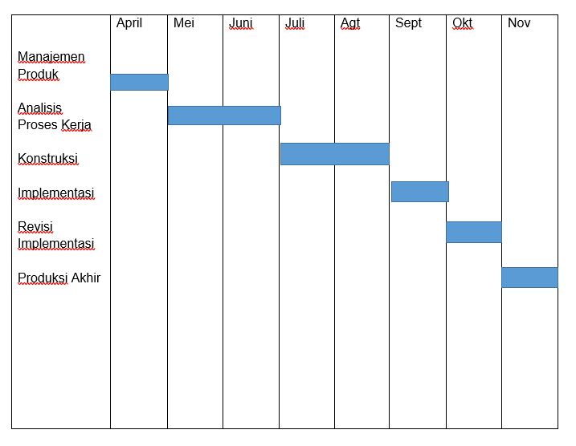

Gantt chart

Slide 14
PROJECT MANAGEMENT TOOLS

Slide 15
Tools
Project Management : Discord
Diagram : Whimsical
Wireframe : Figma
UI Mockup : Figma

Slide 16
wireframe

Slide 17
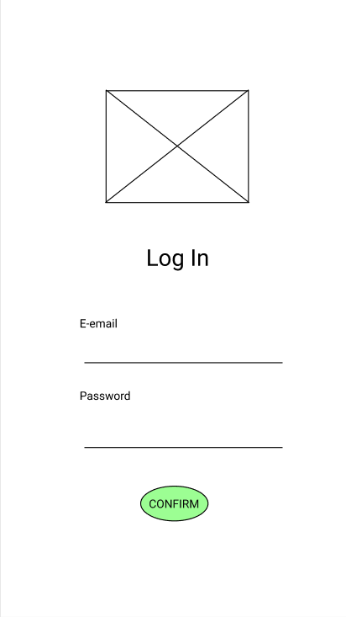
wireframe – LOGIN PAGE

Slide 18
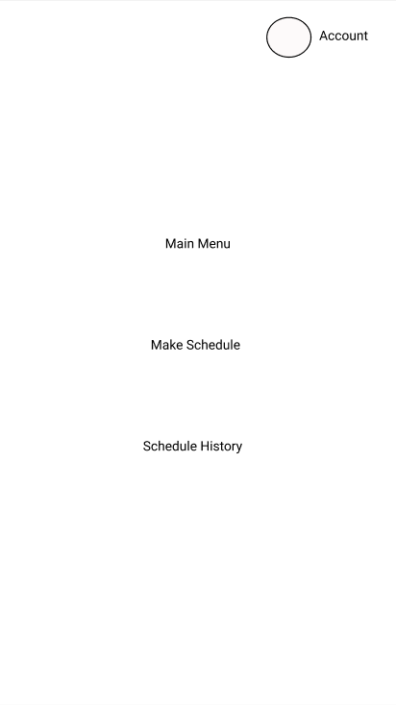
wireframe – MAIN MENU

Slide 19
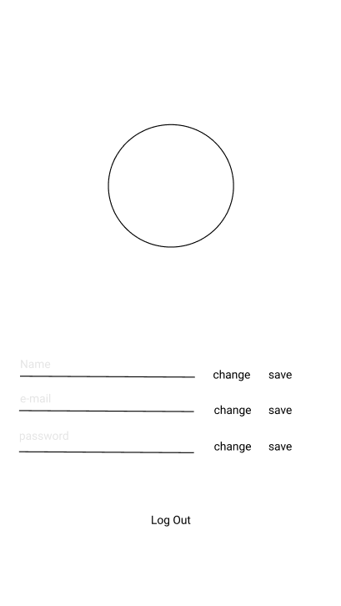
wireframe – ACCOUNT INFO

Slide 20
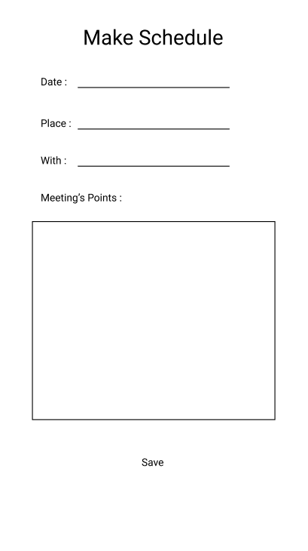
wireframe – MAKE SCHEDULE

Slide 21
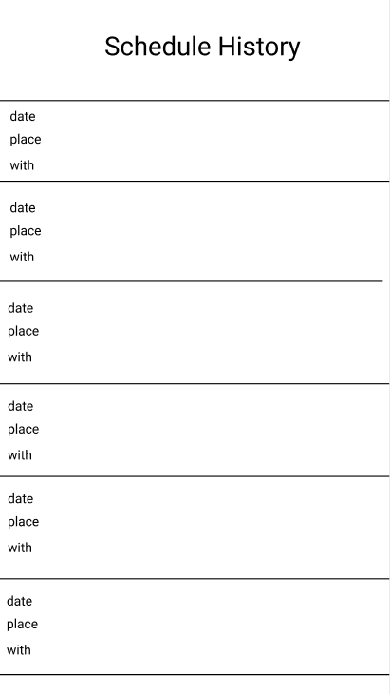
wireframe – SCHEDULE HISTORY

Slide 22
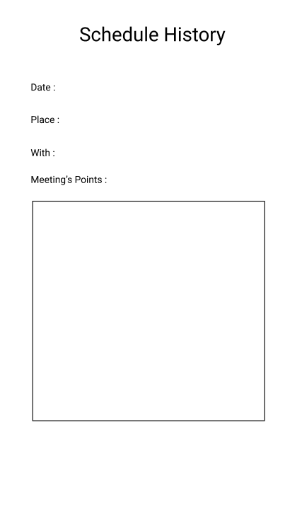
wireframe – DETAILED SCHEDULE HISTORY

Slide 23
UI MOCKUP

Slide 24
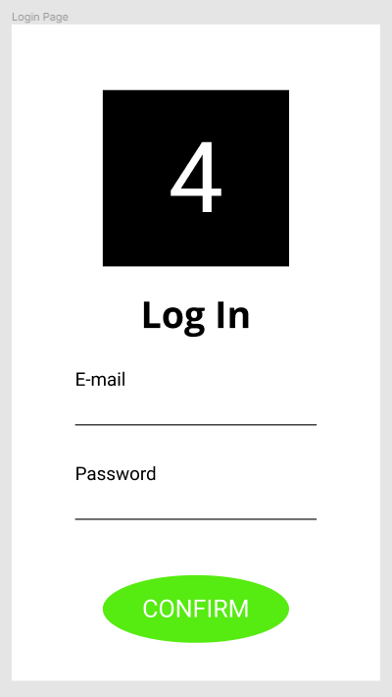
UI MOCKUP LOGIN PAGE

Slide 25
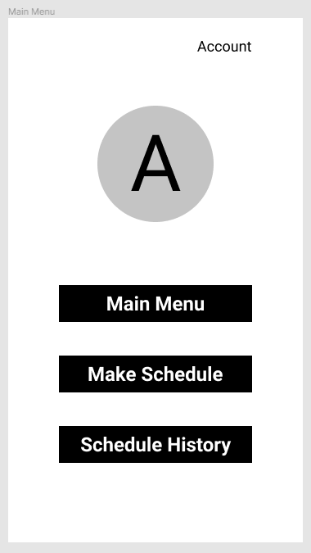
UI MOCKUP MAIN MENU

Slide 26
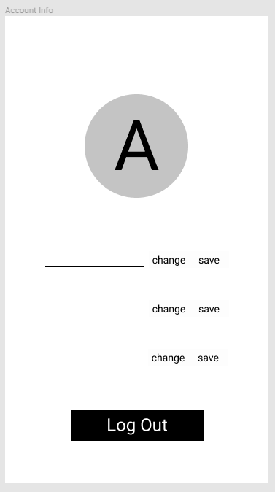
UI MOCKUP ACCOUNT INFO

Slide 27
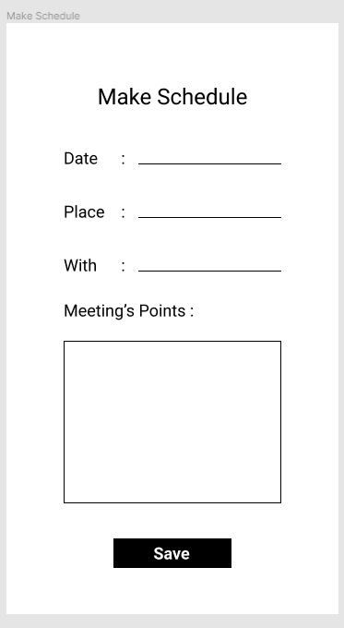
UI MOCKUP MAKE SCHEDULE

Slide 28
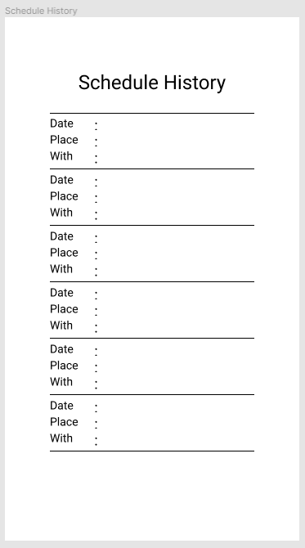
UI MOCKUP SCHEDULE HISTORY

Slide 29
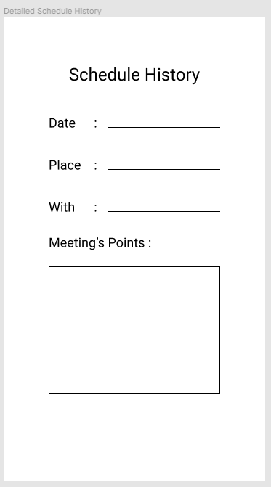
UI MOCKUP DETAILED SCHEDULE HISTORY

Slide 30
TERIMA KASIH
ADA PERTANYAAN?

